Slide 1
ỦY BAN NHÂN DÂN TỈNH THỪA THIÊN HUẾ
SỞ GIÁO DỤC VÀ ĐÀO TẠO
Môn: Tiếng Việt - Lớp 2 - Cánh diều
Nói và nghe: Kể chuyện đã học Phần thưởng
Viết: Lập danh sách học sinh
Giáo viên: Lê Thị Duyên
Đơn vị: Trường Tiểu học số 2 Tứ Hạ

Slide 2
Nói và nghe: Kể chuyện đã học Phần thưởng
Viết: Lập danh sách học sinh
1
2

Slide 3
1.Nói và nghe: Kể chuyện đã học Phần thưởng

Slide 4
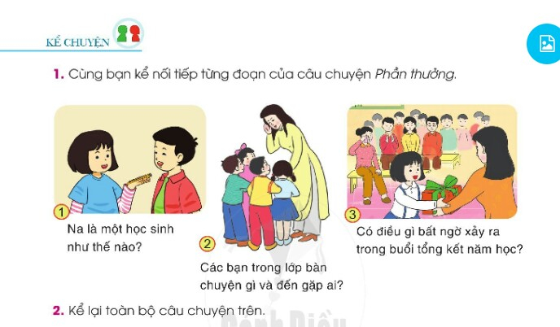

Slide 5
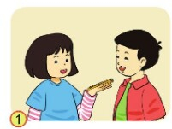
Na là một học sinh như thế nào?

Slide 6
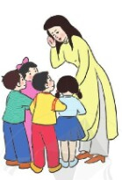
2
Các bạn trong lớp bàn chuyện gì và đến gặp ai?

Slide 7
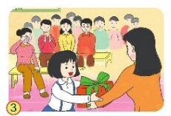
Có điều gì bất ngờ xảy ra trong buổi tổng kết năm học?

Slide 9
2. Kể lại toàn bộ câu chuyện trên.

Slide 10
2

Slide 12
2. Viết : Lập danh sách học sinh

Slide 14
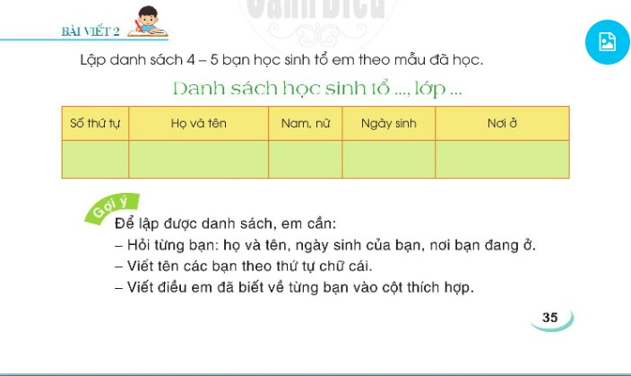

Slide 15
Hỏi
Ghi chép
Sắp xếp
Viết

Slide 16
1.Trần Thanh Long,nam, 12-4-2014, 452 Lí Nhân Tông, Tứ Hạ, Hương Trà, ThừaThiên Huế

Slide 17
12-4-2014

Slide 18
L
Trần Thanh ong
U
Lê Thị yên
Q
Nguyễn Minh uân
K
Nguyễn Anh hoa
Hà An hiên
N

Slide 19
Trần Thanh
L
ong
Lê Thị
yên
U
Nguyễn Minh
Q
uân
Nguyễn Anh
hoa
K
Hà An
hiên
N

Slide 20
STT | Chữ cái
1 | a
2 | ă
3 | â
4 | b
5 | c
6 | d
7 | đ
8 | e
9 | ê
10 | g
STT | Chữ cái
11 | h
12 | i
13 | k
14 | l
15 | m
16 | n
17 | o
18 | ô
19 | ơ
20 | p
STT | Chữ cái
21 | q
22 | r
23 | s
24 | t
25 | u
26 | ư
27 | v
28 | x
29 | y

Slide 21
STT | Chữ cái
1 | a
2 | ă
3 | â
4 | b
5 | c
6 | d
7 | đ
8 | e
9 | ê
10 | g
STT | Chữ cái
11 | h
12 | i
13 | k
14 | l
15 | m
16 | n
17 | o
18 | ô
19 | ơ
20 | p
STT | Chữ cái
21 | q
22 | r
23 | s
24 | t
25 | u
26 | ư
27 | v
28 | x
29 | y

Slide 22
1. Nguyễn Anh Khoa
2. Trần Thanh Long
3. Hà An Nhiên
4. Nguyễn Minh Quân
5. Lê Thị Uyên

Slide 23
1. Nguyễn Anh Khoa
2. Trần Thanh Long
3 Hà An Nhiên
4. Nguyễn Minh Quân
5. Lê Thị Uyên

Slide 24
32 Tố Hữu, Tứ Hạ, Hương Trà, ThừaThiên Huế

Slide 25
Danh sách học sinh tổ 1, lớp 2/2
Số thứ tự | Họ và tên | Nam, nữ | Ngày sinh | Nơi ở
16 Nguyễn Hiền, Tứ Hạ, Hương Trà, ThừaThiên Huế
1
Nguyễn Anh Khoa
Nam
12-11-2014
452 Lí Nhân Tông, Tứ Hạ, Hương Trà, ThừaThiên Huế
2
Trần Thanh Long
Nam
12-4-2014
21 Hà Thế Hạnh, Tứ Hạ, Hương Trà, ThừaThiên Huế
3
Hà An Nhiên
Nữ
13-06-2014
32 Tố Hữu, Tứ Hạ, Hương Trà,
ThừaThiên Huế
4
Nguyễn Minh Quân
Nam
20-12-2014
12 Hồng Lĩnh, Tứ Hạ, Hương Trà, ThừaThiên Huế
5
Lê Thị Uyên
Nữ
30-12-2014

Slide 26
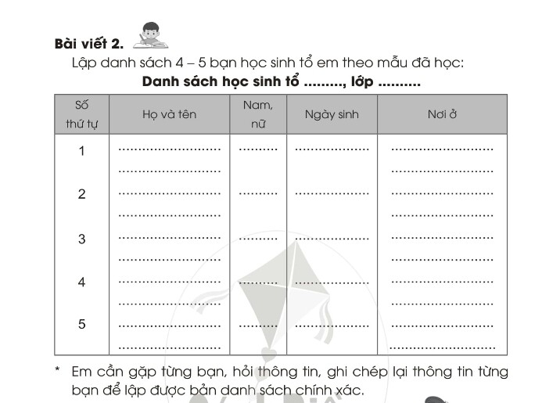

Slide 27
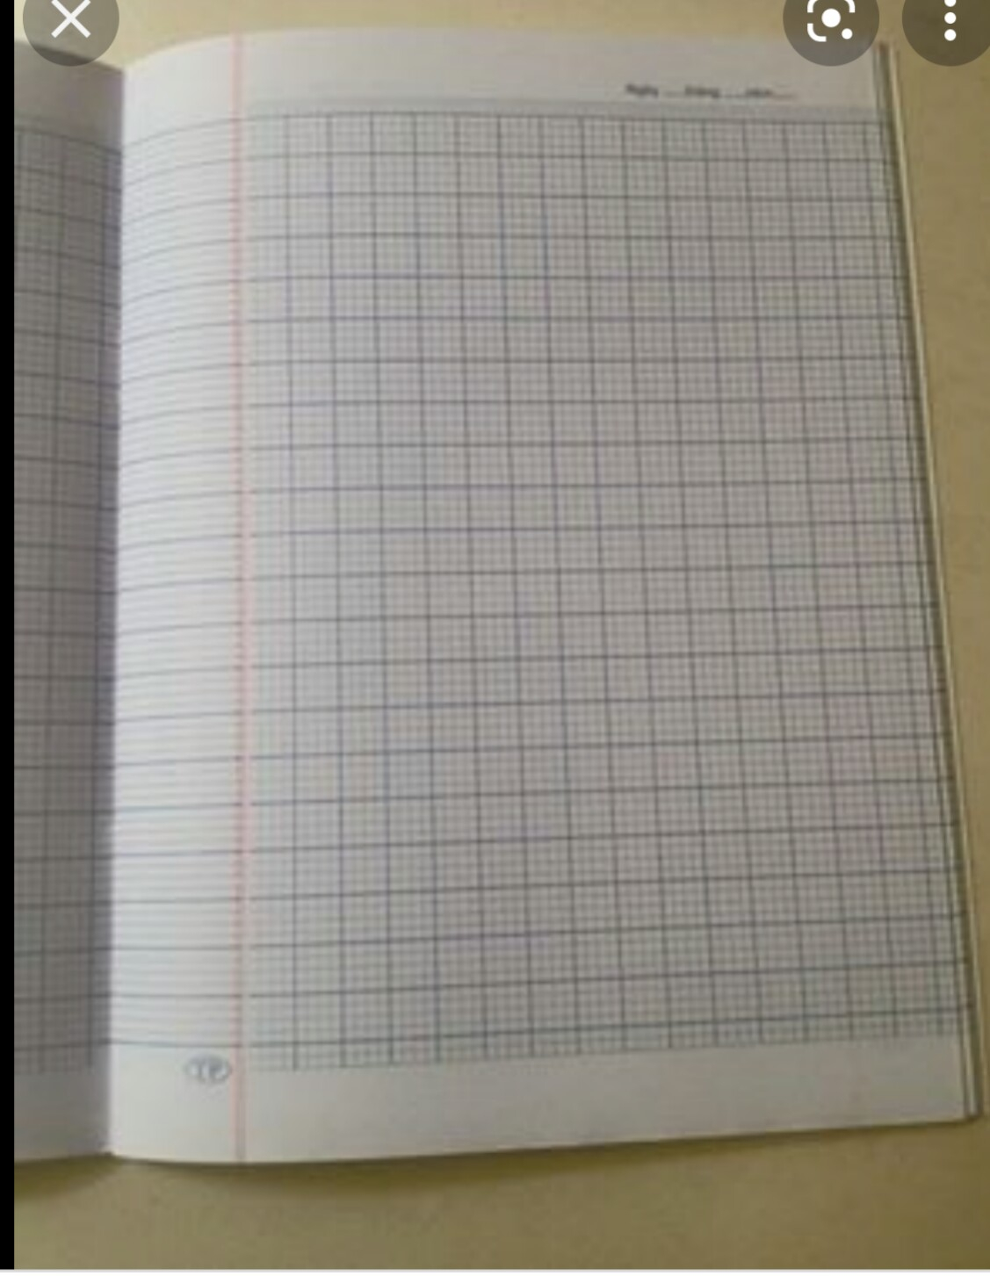

Slide 29


CHÚC CÁC EM HỌC TỐT!

